Slide 1
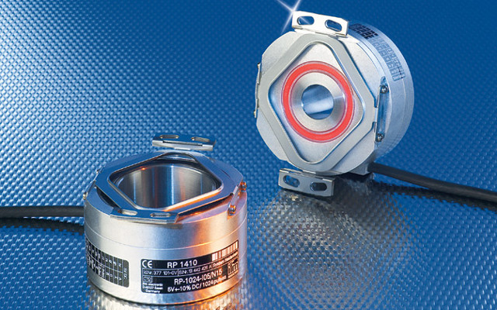
ENCODERS
El encoder es un dispositivo electromecánico que permite codificar el movimiento mecánico en distintos tipos de impulsos eléctricos
Este es una interfaz entre un dispositivo mecánico móvil y un controlador.

Slide 2
Tipos de encoder
Los encoders se pueden dividir en dos grandes grupos:
Rotatorios
Lineales
Asimismo estos se dividen en:
Absolutos
Relativos
También podemos encontrar encoders con distintas tecnologías como:
Ópticos (hincapié en esta presentación)
Capacitivos
Inductivos
Magnético

Slide 3
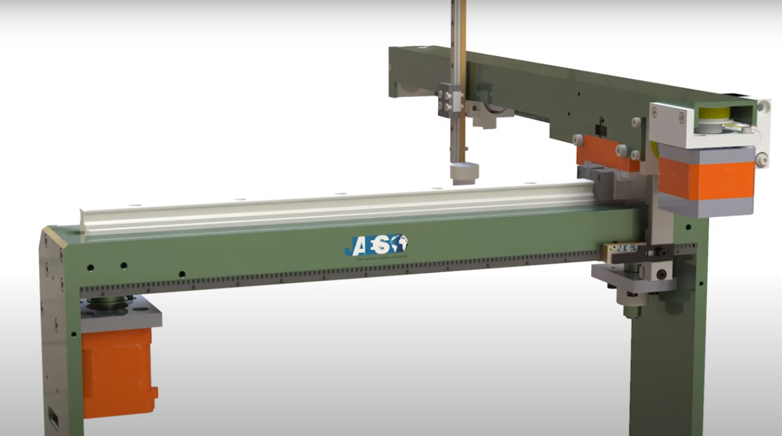
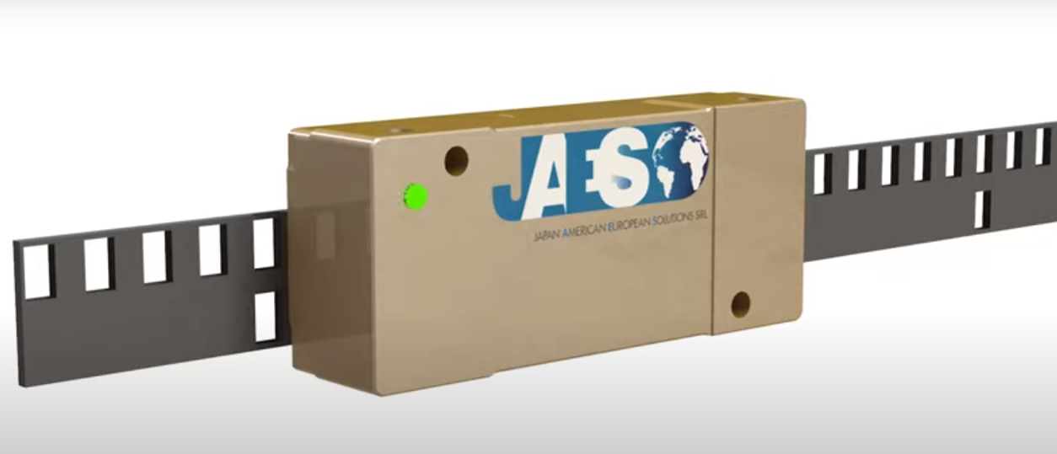
Encoder lineal

Slide 4
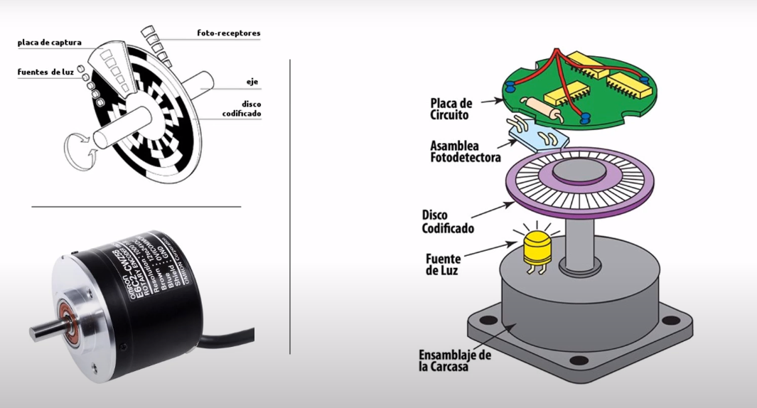
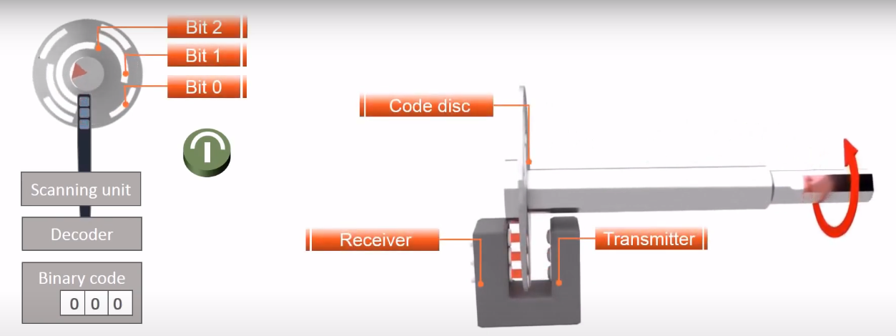
Encoder rotativo

Slide 5
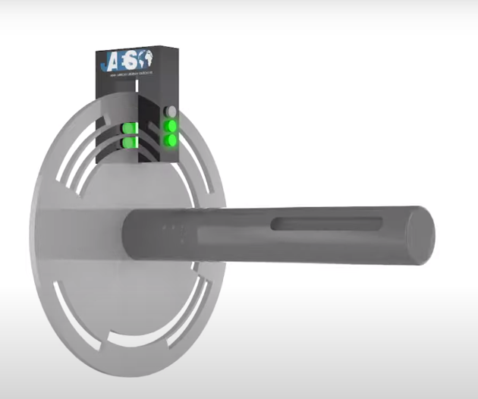
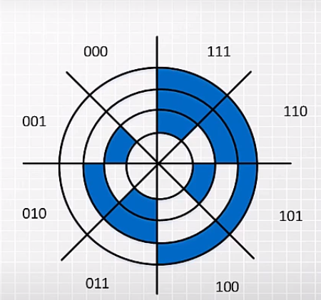
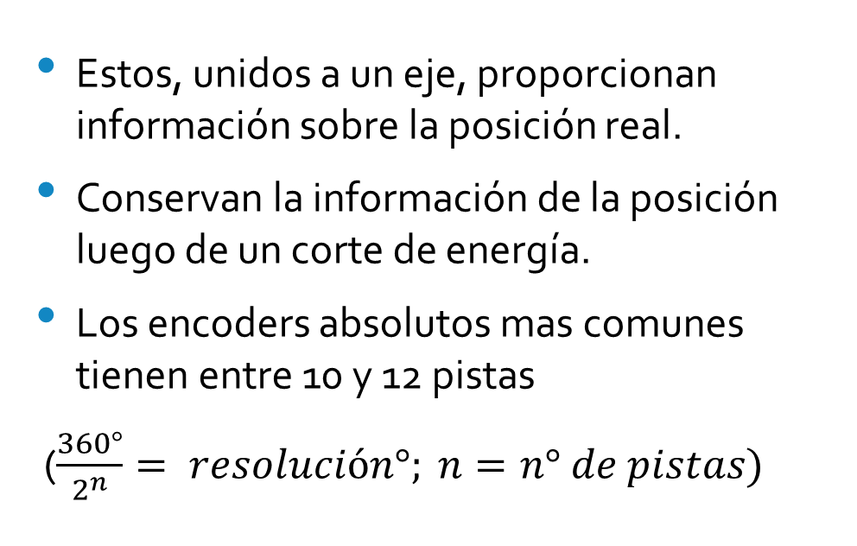
Encoder absoluto
Estos, unidos a un eje, proporcionan información sobre la posición real.
Conservan la información de la posición luego de un corte de energía.
Los encoders absolutos mas comunes tienen entre 10 y 12 pistas
($\frac{360°}{2^{n}}= resolución°; n=n° de pistas)$

Slide 6
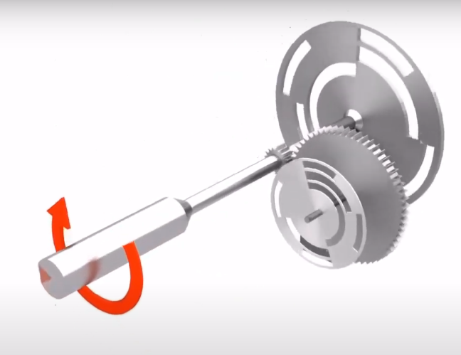
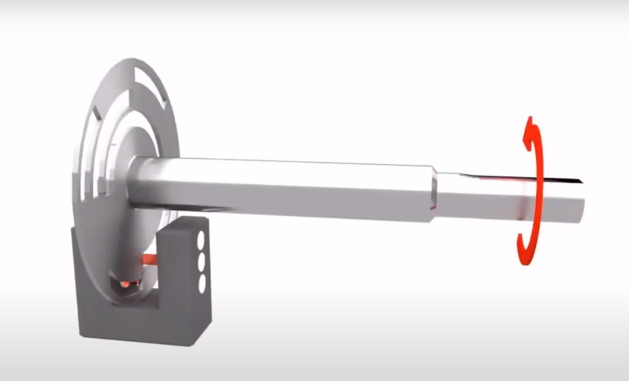
Mono vuelta y Multivuelta
Funciona de la misma manera que se
explico en la diapositiva anterior
Se puede agregar mas discos reductores
según sean las vueltas que hay que contar

Slide 7
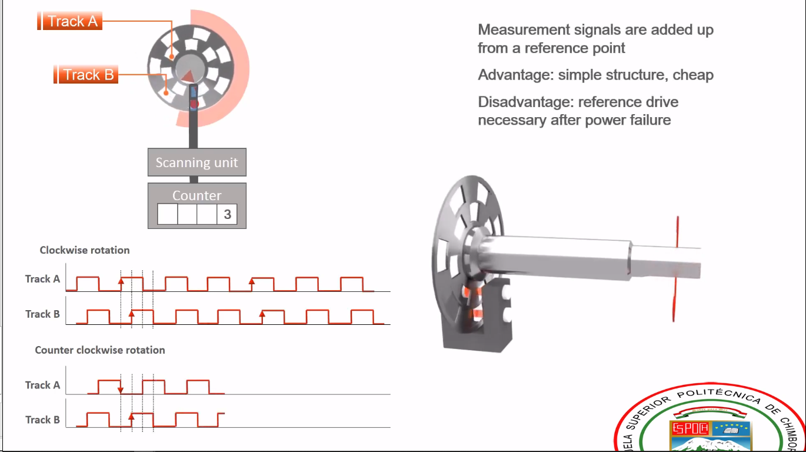
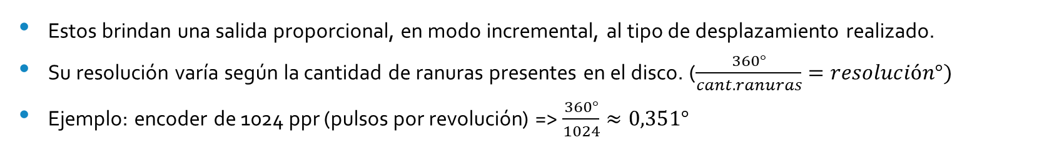
Encoder incremental
Estos brindan una salida proporcional, en modo incremental, al tipo de desplazamiento realizado.
Su resolución varía según la cantidad de ranuras presentes en el disco. ($\frac{360°}{cant. ranuras}=resolución°)$
Ejemplo: encoder de 1024 ppr (pulsos por revolución) => $\frac{360°}{1024}≈0,351°$

